Slide 1
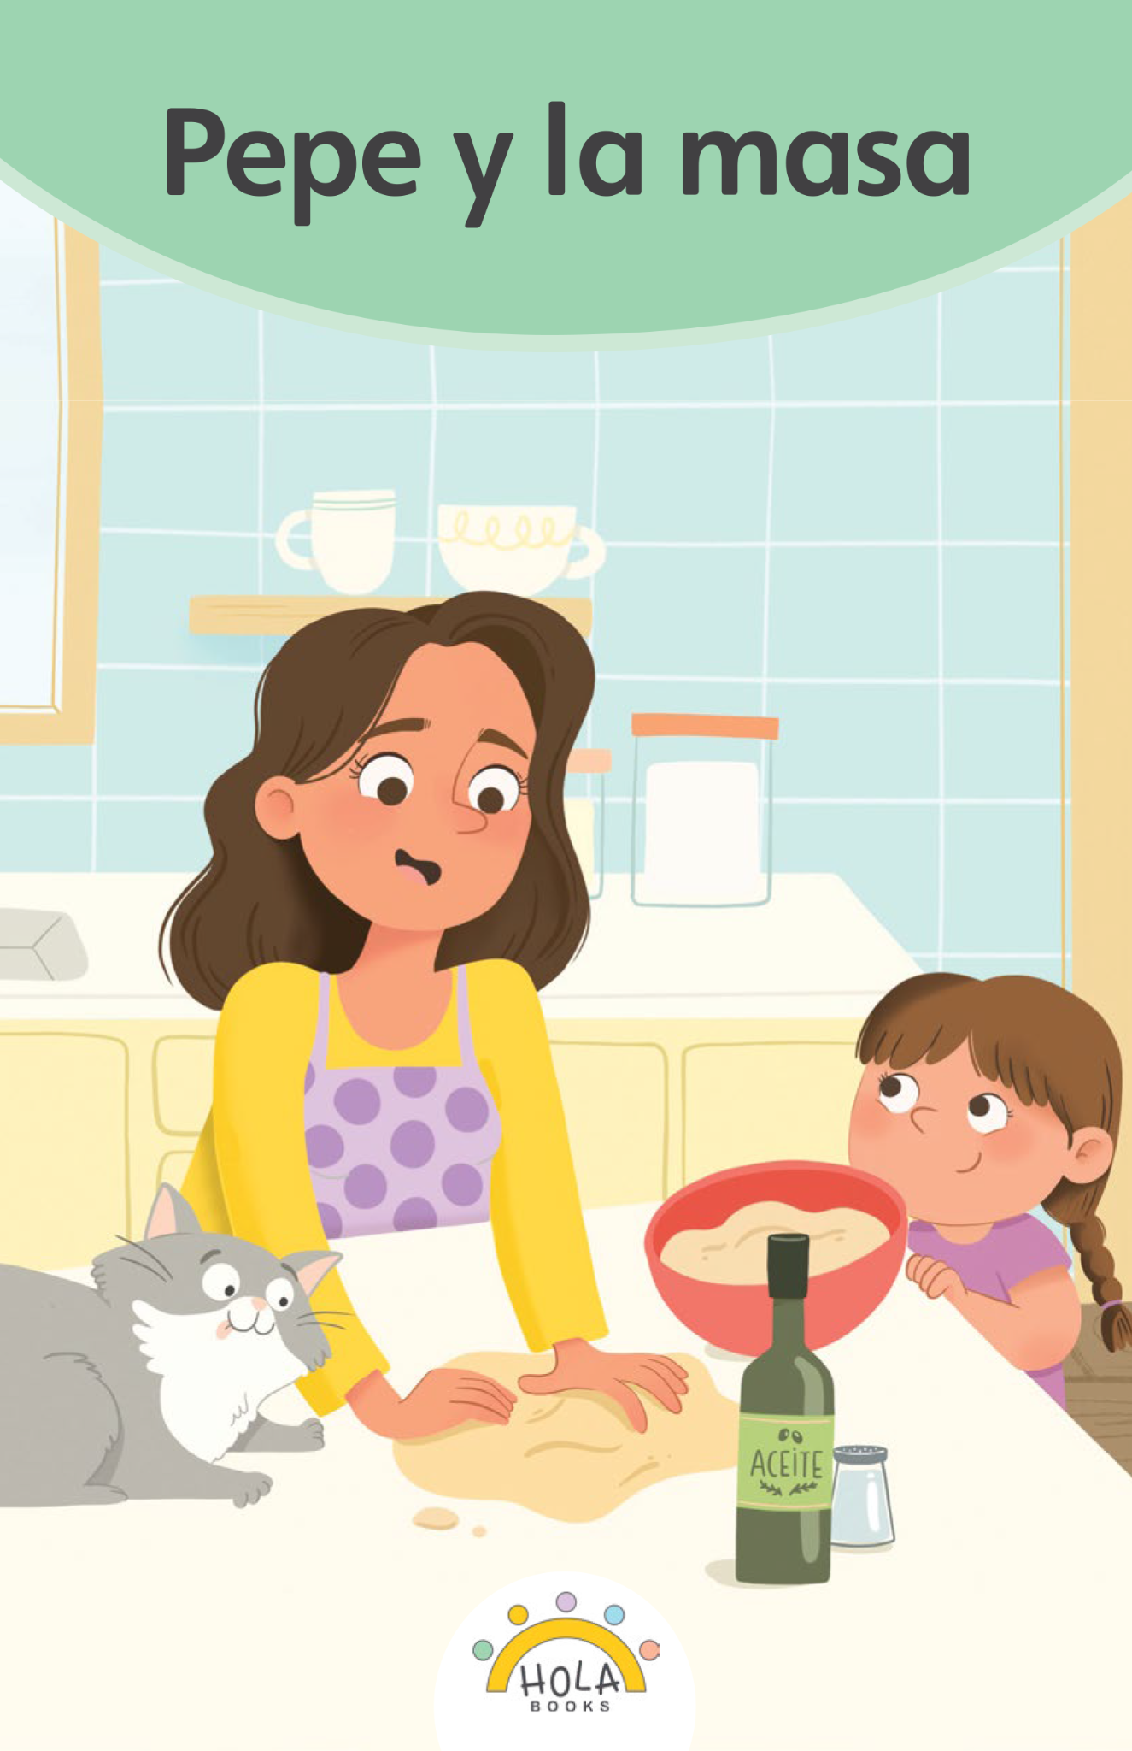
Presentación de fonética
8.1

Slide 2
Día 1
Notes:
Diga: ¡Hola, lectores! Ahora vamos a practicar lo que hemos aprendido sobre los sonidos y cómo los unimos para formar sílabas y luego palabras. ¿Listos?

Slide 3

1. Conciencia fonémica
Notes:
Avance a la siguiente diapositiva.

Slide 4
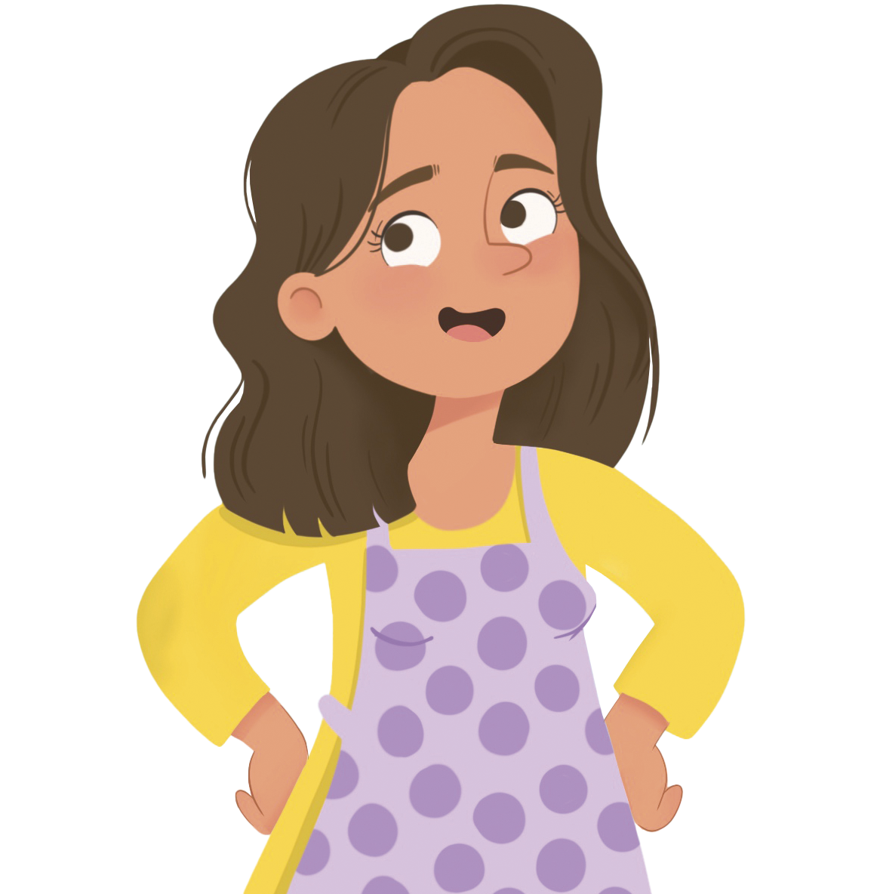

Notes:
A. Combinar sílabas en palabras
Diga: Vamos a combinar sílabas para formar palabras.
Modele: Por ejemplo: /ma/, /má/, mamá.
Pregunte: ¿Qué palabra formamos con /ma/, /má/? (/ma/, /má/, mamá)
Avance a la siguiente diapositiva.
B. Segmentar palabras en sílabas
Diga: Ahora vamos a separar palabras en sílabas.
Modele: Por ejemplo: mamá, /ma/, /má/.
Pregunte: ¿Qué sílabas escuchamos en mamá? (mamá, /ma/, /má/)
Avance a la siguiente diapositiva.
C. Combinar fonemas en una palabra
Diga: Ahora vamos a combinar fonemas para formar palabras.
Modele: Por ejemplo: /m/, /a/, /m/, /á/, mamá.
Pregunte: ¿Qué palabra formamos con /m/, /a/, /m/, /á/? (/m/, /a/, /m/, /á/, mamá)
Avance a la siguiente diapositiva.
D. Segmentar fonemas en una palabra
Diga: Ahora vamos a separar palabras en fonemas.
Modele: Por ejemplo: mamá, /m/, /a/, /m/, /á/, mamá. Ahora todos juntos: mamá, /m/, /a/, /m/, /á/, masa.
Avance a la siguiente diapositiva.

Slide 5
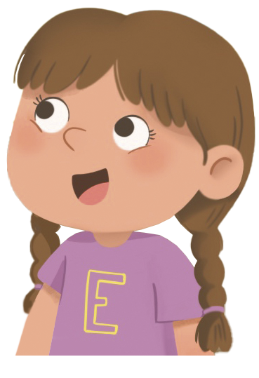
Notes:
A. Combinar sílabas en palabras
Pregunte: ¿Qué palabra formamos con /e/, /ma/? (/e/, /ma/, Ema)
Avance a la siguiente diapositiva.
B. Segmentar palabras en sílabas
Pregunte: ¿Qué sílabas escuchamos en Ema? (Ema, /e/, /ma/)
Avance a la siguiente diapositiva.
C. Combinar fonemas en una palabra
Pregunte: ¿Qué palabra formamos con /e/, /m/, /a/? (/e/, /m/, /a/, Ema)
Avance a la siguiente diapositiva.
D. Segmentar fonemas en una palabra
Diga: Ahora vamos a separar en fonemas la palabra Ema, (Ema, /e/, /m/, /a/)
Avance a la siguiente diapositiva.

Slide 6
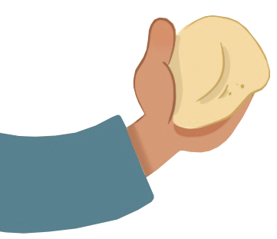
Notes:
A. Combinar sílabas en palabras
Pregunte: ¿Qué palabra formamos con /pa/, /sa/? (/pa/, /sa/, pasa)
Avance a la siguiente diapositiva.
B. Segmentar palabras en sílabas
Pregunte: ¿Qué sílabas escuchamos en pasa? (pasa, /pa/, /sa/)
Avance a la siguiente diapositiva.
C. Combinar fonemas en una palabra
Pregunte: ¿Qué palabra formamos con /p/, /a/, /s/, /a/? (/p/, /a/, /s/, /a/, pasa)
Avance a la siguiente diapositiva.
D. Segmentar fonemas en una palabra
Diga: Ahora vamos a separar en fonemas la palabra pasa, (pasa, /p/, /a/, /s/, /a/)
Avance a la siguiente diapositiva.

Slide 7
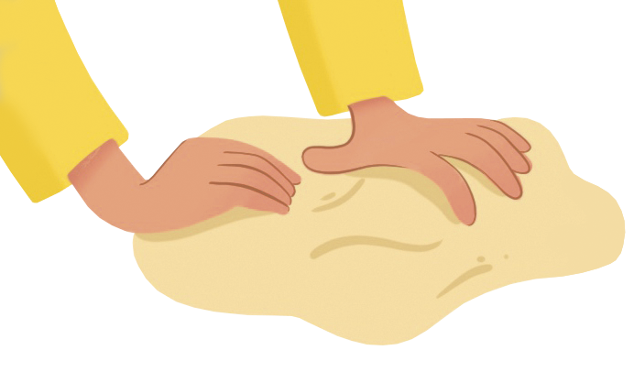
Notes:
A. Combinar sílabas en palabras
Pregunte: ¿Qué palabra formamos con /a/, /ma/, /sa/? (/a/, /ma/, /sa/, amasa)
Avance a la siguiente diapositiva.
B. Segmentar palabras en sílabas
Pregunte: ¿Qué sílabas escuchamos en amasa? (amasa, /a/, /ma/, /sa/)
Avance a la siguiente diapositiva.
C. Combinar fonemas en una palabra
Pregunte: ¿Qué palabra formamos con /a/, /m/, /a/, /s/, /a/? (/a/, /m/, /a/, /s/, /a/, amasa)
Avance a la siguiente diapositiva.
D. Segmentar fonemas en una palabra
Diga: Ahora vamos a separar en fonemas la palabra amasa, (amasa, /a/, /m/, /a/, /s/, /a/)
Avance a la siguiente diapositiva.

Slide 8
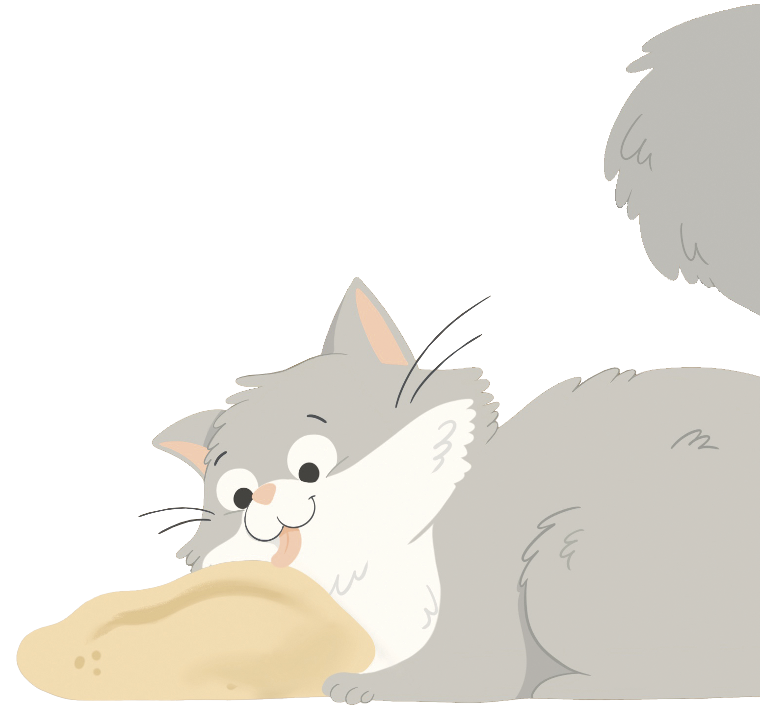
Notes:
A. Combinar sílabas en palabras
Pregunte: ¿Qué palabra formamos con /la/, /me/? (/la/, /me/, lame)
Avance a la siguiente diapositiva.
B. Segmentar palabras en sílabas
Pregunte: ¿Qué sílabas escuchamos en lame? (lame, /la/, /me/)
Avance a la siguiente diapositiva.
C. Combinar fonemas en una palabra
Pregunte: ¿Qué palabra formamos con /l/, /a/, /m/, /e/? (/l/, /a/, /m/, /e/, lame)
Avance a la siguiente diapositiva.
D. Segmentar fonemas en una palabra
Diga: Ahora vamos a separar en fonemas la palabra lame, (lame, /l/, /a/, /m/, /e/)
Avance a la siguiente diapositiva.

Slide 9
2. Sonidos
Notes:
Diga: Voy a mostrar una letra a la vez y ustedes van a decir el sonido de la letra juntos.
Muestre a los estudiantes las diapositivas 10-15 una a la vez y diga lentamente y claramente cada sonido junto con ellos.
Escuche los sonidos y no los nombres de las letras.
Repita si es necesario.

Slide 10

e
Notes:
Modele: /e/
Estudiantes: /e/
Diga: Ahora las próximas letras diremos el sonido juntos. ¿Listos?
Escuche el sonido y no el nombre de la letra.
Repita si es necesario.
Avance a la siguiente diapositiva.

Slide 11
a
Notes:
Docente y estudiantes: /a/
Escuche el sonido y no el nombre de la letra.
Repita si es necesario.
Avance a la siguiente diapositiva.

Slide 12
s
Notes:
Docente y estudiantes: /s/
Escuche el sonido y no el nombre de la letra.
Repita si es necesario.
Avance a la siguiente diapositiva.

Slide 13
p
Notes:
Docente y estudiantes: /p/
Escuche el sonido y no el nombre de la letra.
Repita si es necesario.
Avance a la siguiente diapositiva.

Slide 14
m
Notes:
Docente y estudiantes: /m/
Escuche el sonido y no el nombre de la letra.
Repita si es necesario.
Avance a la siguiente diapositiva.

Slide 15
l
Notes:
Docente y estudiantes: /l/
Escuche el sonido y no el nombre de la letra.
Repita si es necesario.
Avance a la siguiente diapositiva.

Slide 16

3. Dictado
Notes:
Comience en la diapositiva número 17.

Slide 17

Notes:
Asegúrese de que todos los estudiantes tengan una pizarra donde practicar.
Diga: Ahora, voy a decir un sonido en voz alta. Todos repetirán el sonido y escribirán en su pizarra qué letra corresponde al sonido.
Diga los siguientes sonidos uno por uno: /e/, /a/, /s/, /p/, /m/, /l/
Pida a los estudiantes que muestren su pizarra después de cada letra para verificar su respuesta. Repita si es necesario.
Anime a los estudiantes a consultar los Cartelitos de formación de letras para apoyarse al escribir las letras correctamente si es necesario.
Avance a la siguiente diapositiva.

Slide 18

4. Sílabas (CV)
Notes:
Diga: Vamos a practicar cómo combinar dos letras para formar una sílaba. Diremos cada sílaba que aparece sobre la flecha verde. ¿Listos?
Avance a la siguiente diapositiva.

Slide 19
le
Notes:
Diga: /l/, /e/, le.
Repita con los estudiantes.
Avance a la siguiente diapositiva.

Slide 20
me
Notes:
Diga: /m/, /e/, me.
Repita con los estudiantes.
Avance a la siguiente diapositiva.

Slide 21
pa
Notes:
Diga: /p/, /a/, pa.
Repita con los estudiantes.
Avance a la siguiente diapositiva.

Slide 22
sa
Notes:
Diga: /s/, /a/, sa.
Repita con los estudiantes.
Avance a la siguiente diapositiva.

Slide 23
pe
Notes:
Diga: /p/, /e/, pe.
Repita con los estudiantes.
Avance a la siguiente diapositiva.

Slide 24
le
Notes:
Diga: /l/, /e/, le.
Repita con los estudiantes.
Avance a la siguiente diapositiva.

Slide 25

5. Sílabas (VC)
Notes:
Diga: Vamos a practicar cómo combinar dos letras para formar una sílaba cuando la primera letra es una vocal. Diremos cada sílaba que aparece sobre la flecha verde. ¿Listos?
Avance a la siguiente diapositiva.

Slide 26
es
Notes:
Diga: es.
Pida a los estudiantes que repitan.
Avance a la siguiente diapositiva.

Slide 27
el
Notes:
Diga: el.
Pida a los estudiantes que repitan.
Avance a la siguiente diapositiva.

Slide 28
al
Notes:
Diga: al.
Pida a los estudiantes que repitan.
Avance a la siguiente diapositiva.

Slide 29
a
Notes:
Diga: a.
Pida a los estudiantes que repitan.
Avance a la siguiente diapositiva.

Slide 30
6. Dictado
Notes:
Avance a la siguiente diapositiva.

Slide 31
Notes:
Asegúrese de que todos los estudiantes tengan una pizarra donde practicar.
Diga: Ahora escucha atentamente las sílabas. Escribe las letras que escuchas para formar cada sílaba.
Diga: /p/, /a/, pa.
Pida a los estudiantes que muestren su pizarra después de cada sílaba para verificar su respuesta. Repita si es necesario.
Avance a la siguiente diapositiva.

Slide 32
Notes:
Diga: /m/, /e/, me.
Pida a los estudiantes que muestren su pizarra después de cada sílaba para verificar su respuesta. Repita si es necesario.
Avance a la siguiente diapositiva.

Slide 33
Notes:
Diga: /a/, /l/, al.
Pida a los estudiantes que muestren su pizarra después de cada sílaba para verificar su respuesta. Repita si es necesario.
Avance a la siguiente diapositiva.

Slide 34
Notes:
Diga: /e/, /l/, el.
Pida a los estudiantes que muestren su pizarra después de cada sílaba para verificar su respuesta. Repita si es necesario.
Avance a la siguiente diapositiva.

Slide 35

7. Palabras
Notes:
Diga: Ahora, vamos a leer palabras juntos. Primero, lee parte por parte. Luego une cada parte y lee la palabra completa.

Slide 36
ma
sa
Notes:
Diga: /ma/, /sa/, masa.
Anime los estudiantes a decodificar cada sílaba con usted y luego leer la palabra completa.
Avance a la siguiente diapositiva.

Slide 37
masa
Notes:
Diga: masa.
Anime los estudiantes a leer la palabra completa.
Avance a la siguiente diapositiva.

Slide 38
ma
má
Notes:
Diga: /ma/, /má/, mamá.
Anime los estudiantes a decodificar cada sílaba con usted y luego leer la palabra completa.
Avance a la siguiente diapositiva.

Slide 39
mamá
Notes:
Diga: mamá.
Anime los estudiantes a leer la palabra completa.
Avance a la siguiente diapositiva.

Slide 40
me
sa
Notes:
Diga: /me/, /sa/, mesa.
Anime los estudiantes a decodificar cada sílaba con usted y luego leer la palabra completa.
Avance a la siguiente diapositiva.

Slide 41
mesa
Notes:
Diga: mesa.
Anime los estudiantes a leer la palabra completa.
Avance a la siguiente diapositiva.

Slide 42
pa
pá
Notes:
Diga: /pa/, /pá/, papá.
Anime los estudiantes a decodificar cada sílaba con usted y luego leer la palabra completa.
Avance a la siguiente diapositiva.

Slide 43
papa
Notes:
Diga: papá.
Anime los estudiantes a leer la palabra completa.
Avance a la siguiente diapositiva.

Slide 44
pa
sa
Notes:
Diga: /pa/, /sa/, pasa.
Anime los estudiantes a decodificar cada sílaba con usted y luego leer la palabra completa.
Avance a la siguiente diapositiva.

Slide 45
pasa
Notes:
Diga: pasa.
Anime los estudiantes a leer la palabra completa.
Avance a la siguiente diapositiva.

Slide 46
la
me
Notes:
Diga: /la/, /me/, lame.
Anime los estudiantes a decodificar cada sílaba con usted y luego leer la palabra completa.
Avance a la siguiente diapositiva.

Slide 47
lame
Notes:
Diga: lame.
Anime los estudiantes a leer la palabra completa.
Avance a la siguiente diapositiva.

Slide 48

¡Felicidades!
El día está completo,
¡excelente trabajo!

Slide 49
Día 2
Notes:
Diga: ¡Hola, lectores! Hoy vamos a jugar con los sonidos de las palabras y practicar leer y escribir. También leeremos un texto decodificable juntos. ¿Listos?

Slide 50
Conciencia fonémica
Notes:
Avance a la siguiente diapositiva.

Slide 51
Notes:
A. Combinar sílabas en palabras
Diga: Vamos a combinar sílabas para formar palabras.
Modele: Por ejemplo: /ma/, /má/, mamá.
Pregunte: ¿Qué palabra formamos con /ma/, /má/? (/ma/, /má/, mamá)
Avance a la siguiente diapositiva.
B. Segmentar palabras en sílabas
Diga: Ahora vamos a separar palabras en sílabas.
Modele: Por ejemplo: mamá, /ma/, /má/.
Pregunte: ¿Qué sílabas escuchamos en mamá? (mamá, /ma/, /má/)
Avance a la siguiente diapositiva.

Slide 52
Notes:
A. Combinar sílabas en palabras
Pregunte: ¿Qué palabra formamos con /e/, /ma/? (/e/, /ma/, Ema)
Avance a la siguiente diapositiva.
B. Segmentar palabras en sílabas
Pregunte: ¿Qué sílabas escuchamos en Ema? (Ema, /E/, /ma/)
Avance a la siguiente diapositiva.

Slide 53
Notes:
A. Combinar sílabas en palabras
Pregunte: ¿Qué palabra formamos con /pa/, /sa/? (/pa/, /sa/, pasa)
Avance a la siguiente diapositiva.
B. Segmentar palabras en sílabas
Pregunte: ¿Qué sílabas escuchamos en pasa? (pasa, /pa/, /sa/)
Avance a la siguiente diapositiva.

Slide 54
Notes:
A. Combinar sílabas en palabras
Pregunte: ¿Qué palabra formamos con /a/, /ma/, /sa/? (/a/, /ma/, /sa/, amasa)
Avance a la siguiente diapositiva.
B. Segmentar palabras en sílabas
Pregunte: ¿Qué sílabas escuchamos en amasa? (amasa, /a/, /ma/, /sa/)
Avance a la siguiente diapositiva.

Slide 55
Notes:
A. Combinar sílabas en palabras
Pregunte: ¿Qué palabra formamos con /la/, /me/? (/la/, /me/, lame)
Avance a la siguiente diapositiva.
B. Segmentar palabras en sílabas
Pregunte: ¿Qué sílabas escuchamos en lame? (lamw, /la/, /me/)
Avance a la siguiente diapositiva.

Slide 56
8. Palabras
Notes:
Diga: Leamos estas palabras juntos parte por parte; luego, completas. Algunas comienzan con consonante y otras con vocal.

Slide 57
pa
sa
Notes:
Diga: /pa/, /sa/, pasa.
Anime los estudiantes a decodificar cada sílaba con usted y luego leer la palabra completa.
Avance a la siguiente diapositiva.

Slide 58
pasa
Notes:
Diga: pasa.
Anime los estudiantes a leer la palabra completa.
Avance a la siguiente diapositiva.

Slide 59
ma
sa
Notes:
Diga: /ma/, /sa/, masa.
Anime los estudiantes a decodificar cada sílaba con usted y luego leer la palabra completa.
Avance a la siguiente diapositiva.

Slide 60
masa
Notes:
Diga: masa.
Anime los estudiantes a leer la palabra completa.
Avance a la siguiente diapositiva.

Slide 61
ma
má
Notes:
Diga: /ma/, /má/, mamá.
Anime los estudiantes a decodificar cada sílaba con usted y luego leer la palabra completa.
Avance a la siguiente diapositiva.

Slide 62
mamá
Notes:
Diga: mamá.
Anime los estudiantes a leer la palabra completa.
Avance a la siguiente diapositiva.

Slide 63
la
me
Notes:
Diga: /la/, /me/, lame.
Anime los estudiantes a decodificar cada sílaba con usted y luego leer la palabra completa.
Avance a la siguiente diapositiva.

Slide 64
lame
Notes:
Diga: lame.
Anime los estudiantes a leer la palabra completa.
Avance a la siguiente diapositiva.

Slide 65
Pe
pe
Notes:
Diga: /pe/, /pe/, Pepe.
Anime los estudiantes a decodificar cada sílaba con usted y luego leer la palabra completa.
Avance a la siguiente diapositiva.

Slide 66
Pepe
Notes:
Diga: Pepe.
Anime los estudiantes a leer la palabra completa.
Avance a la siguiente diapositiva.

Slide 67
sa
le
Notes:
Diga: /sa/, /le/, sale.
Anime los estudiantes a decodificar cada sílaba con usted y luego leer la palabra completa.
Avance a la siguiente diapositiva.

Slide 68
sale
Notes:
Diga: sale.
Anime los estudiantes a leer la palabra completa.
Avance a la siguiente diapositiva.

Slide 69
a
ma
Notes:
Diga: /a/, /ma/, ama.
Anime los estudiantes a decodificar cada sílaba con usted y luego leer la palabra completa.
Avance a la siguiente diapositiva.

Slide 70
ama
Notes:
Diga: ama.
Anime los estudiantes a leer la palabra completa.
Avance a la siguiente diapositiva.

Slide 71
E
ma
Notes:
Diga: /e/, /ma/, Ema.
Anime los estudiantes a decodificar cada sílaba con usted y luego leer la palabra completa.
Avance a la siguiente diapositiva.

Slide 72
Ema
Notes:
Diga: Ema.
Anime los estudiantes a leer la palabra completa.
Avance a la siguiente diapositiva.

Slide 73
a
ma
san
Notes:
Diga: /a/, /ma/, /san/ amasan.
Anime los estudiantes a decodificar cada sílaba con usted y luego leer la palabra completa.
Avance a la siguiente diapositiva.

Slide 74
amasan
Notes:
Diga: amasan.
Anime los estudiantes a leer la palabra completa.
Avance a la siguiente diapositiva.

Slide 75
9. Dictado
Notes:
Avance a la siguiente diapositiva.

Slide 76
Notes:
Asegúrese de que todos los estudiantes tengan una pizarra donde practicar.
Diga: Ahora escucha atentamente mientras digo una palabra. Piensa en las letras que escuchas y en qué grafema corresponde al sonido que escuchas. Escucha la sílaba, luego cada sonido y finalmente toda la palabra.
Diga: en, /e/, /n/, en. ¿Cuántos sonidos tiene la palabra? (2) /e/, /n/. El primer sonido /e/. El segundo sonido /n/, ¿cuántos sonidos tiene? (2) /e/, /n/. En, /e/, /n/.
Pida a los estudiantes que muestren su pizarra después de cada letra para verificar su respuesta. Repita si es necesario.
Consulte la Guía con indicaciones para retroalimentación correctiva para apoyarse al proporcionar retroalimentación a los estudiantes según sus necesidades.
Avance a la siguiente diapositiva.

Slide 77
Notes:
Diga: Ahora escucha atentamente mientras digo una palabra. Piensa en las letras que escuchas y en qué grafema corresponde al sonido que escuchas. Escucha la sílaba, luego cada sonido y finalmente toda la palabra.
Diga: al, /a/, /l/, al. ¿Cuántos sonidos tiene la palabra? (2) /a/, /l/. El primer sonido /a/. El segundo sonido /l/, ¿cuántos sonidos tiene? (2) /a/, /l/. Al, /a/, /l/.
Pida a los estudiantes que muestren su pizarra después de cada letra para verificar su respuesta. Repita si es necesario.
Consulte la Guía con indicaciones para retroalimentación correctiva para apoyarse al proporcionar retroalimentación a los estudiantes según sus necesidades.
Avance a la siguiente diapositiva.

Slide 78
Notes:
Diga: Ahora escucha atentamente mientras digo una palabra. Piensa en las letras que escuchas y en qué grafema corresponde al sonido que escuchas. Escucha la sílaba, luego cada sonido y finalmente toda la palabra.
Diga: mamá, /ma/, /má/, mamá. ¿Cuántas sílabas tiene la palabra? (2) /ma/, /má/. La primera sílaba /ma/, ¿cuántos sonidos tiene? (2), /m/, /a/. La segunda sílaba /má/, ¿cuántos sonidos tiene? (2) /m/, /á/. Mamá, /m/, /a/, /m/, /á/.
Pida a los estudiantes que muestren su pizarra después de cada letra para verificar su respuesta. Repita si es necesario.
Consulte la Guía con indicaciones para retroalimentación correctiva para apoyarse al proporcionar retroalimentación a los estudiantes según sus necesidades.
Avance a la siguiente diapositiva.

Slide 79
Notes:
Diga: Ahora escucha atentamente mientras digo una palabra. Piensa en las letras que escuchas y en qué grafema corresponde al sonido que escuchas. Escucha la sílaba, luego cada sonido y finalmente toda la palabra.
Diga: sale, /sa/, /le/, sale. ¿Cuántas sílabas tiene la palabra? (2) /sa/, /le/. La primera sílaba /la/, ¿cuántos sonidos tiene? (2), /s/, /a/. La segunda sílaba /le/, ¿cuántos sonidos tiene? (2) /l/, /e/. Sale, /s/, /a/, /l/, /e/.
Pida a los estudiantes que muestren su pizarra después de cada letra para verificar su respuesta. Repita si es necesario.
Consulte la Guía con indicaciones para retroalimentación correctiva para apoyarse al proporcionar retroalimentación a los estudiantes según sus necesidades.
Avance a la siguiente diapositiva.

Slide 80

10. Palabras de alta frecuencia
Notes:
Diga: Ahora vamos a leer palabras de alta frecuencia. Estas son palabras que vemos todo el tiempo y que debes poder leer rápidamente. Vamos a leer estas palabras juntos.
Avance a la siguiente diapositiva.

Slide 81
en
Notes:
Diga: en.
Diga lentamente cada palabra junto con los estudiantes.
Avance a la siguiente diapositiva.

Slide 82
y
Notes:
Diga: y.
Diga lentamente cada palabra junto con los estudiantes.
Avance a la siguiente diapositiva.

Slide 83
no
Notes:
Diga: no.
Diga lentamente cada palabra junto con los estudiantes.
Avance a la siguiente diapositiva.

Slide 84
está
Notes:
Diga: está.
Diga lentamente cada palabra junto con los estudiantes.
Avance a la siguiente diapositiva.

Slide 85

11. Oraciones
Notes:
Diga: Ahora vamos a leer oraciones. Asegúrate de prestar atención a la puntuación y la entonación de tu voz. Primero las vamos a leer despacio y luego con más fluidez.

Slide 86
Es Ema.
Notes:
Primero lea la oración despacio junto con los estudiantes y luego repitan la oración con fluidez.
Diga: Es Ema.
Pida a los estudiantes que repitan con usted.
Dé clic para indicar la palabra.
Avance a la siguiente diapositiva.

Slide 87
Pasa esa masa.
Notes:
Primero lea la oración despacio junto con los estudiantes y luego repitan la oración con fluidez.
Diga: Pasa esa masa.
Pida a los estudiantes que repitan con usted.
Dé clic para indicar la palabra.
Avance a la siguiente diapositiva.

Slide 88
Mamá le pasa la masa a
papá.
Notes:
Primero lea la oración despacio junto con los estudiantes y luego repitan la oración con fluidez.
Diga: Mamá le pasa la masa a papá.
Pida a los estudiantes que repitan con usted.
Dé clic para indicar la palabra.
Avance a la siguiente diapositiva.

Slide 89

12. Lectura compartida
Notes:
Diga: Ahora vamos a leer juntos este cuento llamado Pepe y la masa. Mamá y papá amasan la masa para hacer tortillas.
Avance a la diapositiva número 90.

Slide 90
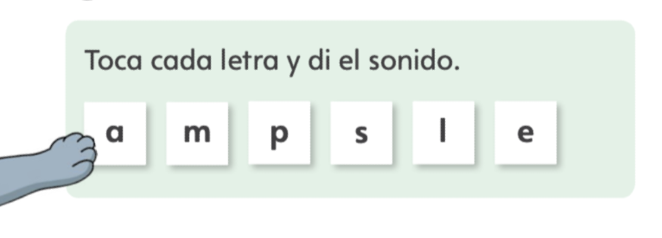

Notes:
Diga: Antes de comenzar a leer, vamos a prepararnos para los tipos de palabras que encontraremos en este cuento. ¿Listos? Todos nuestros libros tienen esta sección, que nos ayudará a practicar los sonidos de las palabras y estar preparados para leer. Recuerda estar atento al ícono, que te indicará cuándo es tu turno para ayudarme a leer. ¡También puedes leer todo el tiempo si puedes hacerlo! Ahora, comencemos.
Diga: Vamos a practicar y leer cada letra juntos.
Avance a la siguiente diapositiva.

Slide 91
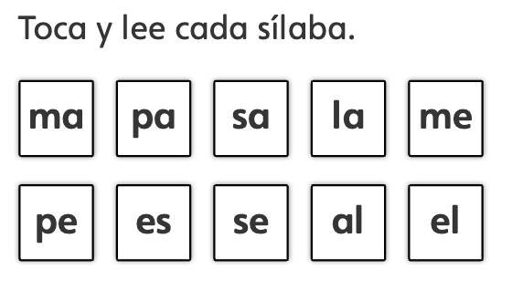
Notes:
Diga: Vamos a tocar y leer cada sílaba juntos.
Lea cada sílaba una por una con los estudiantes.
Avance a la siguiente diapositiva.

Slide 92
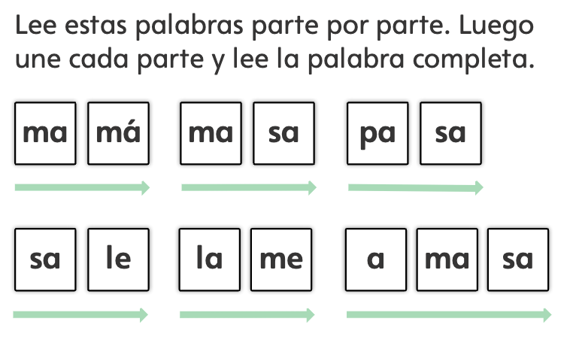
Notes:
Diga: Ahora vamos a leer cada palabra parte por parte y luego vamos a unir cada parte para leer la palabra completa.
Lea cada sílaba una por una y luego siga la flecha para leer la palabra completa. Pida a los estudiantes que repitan con usted.
Avance a la siguiente diapositiva.

Slide 93
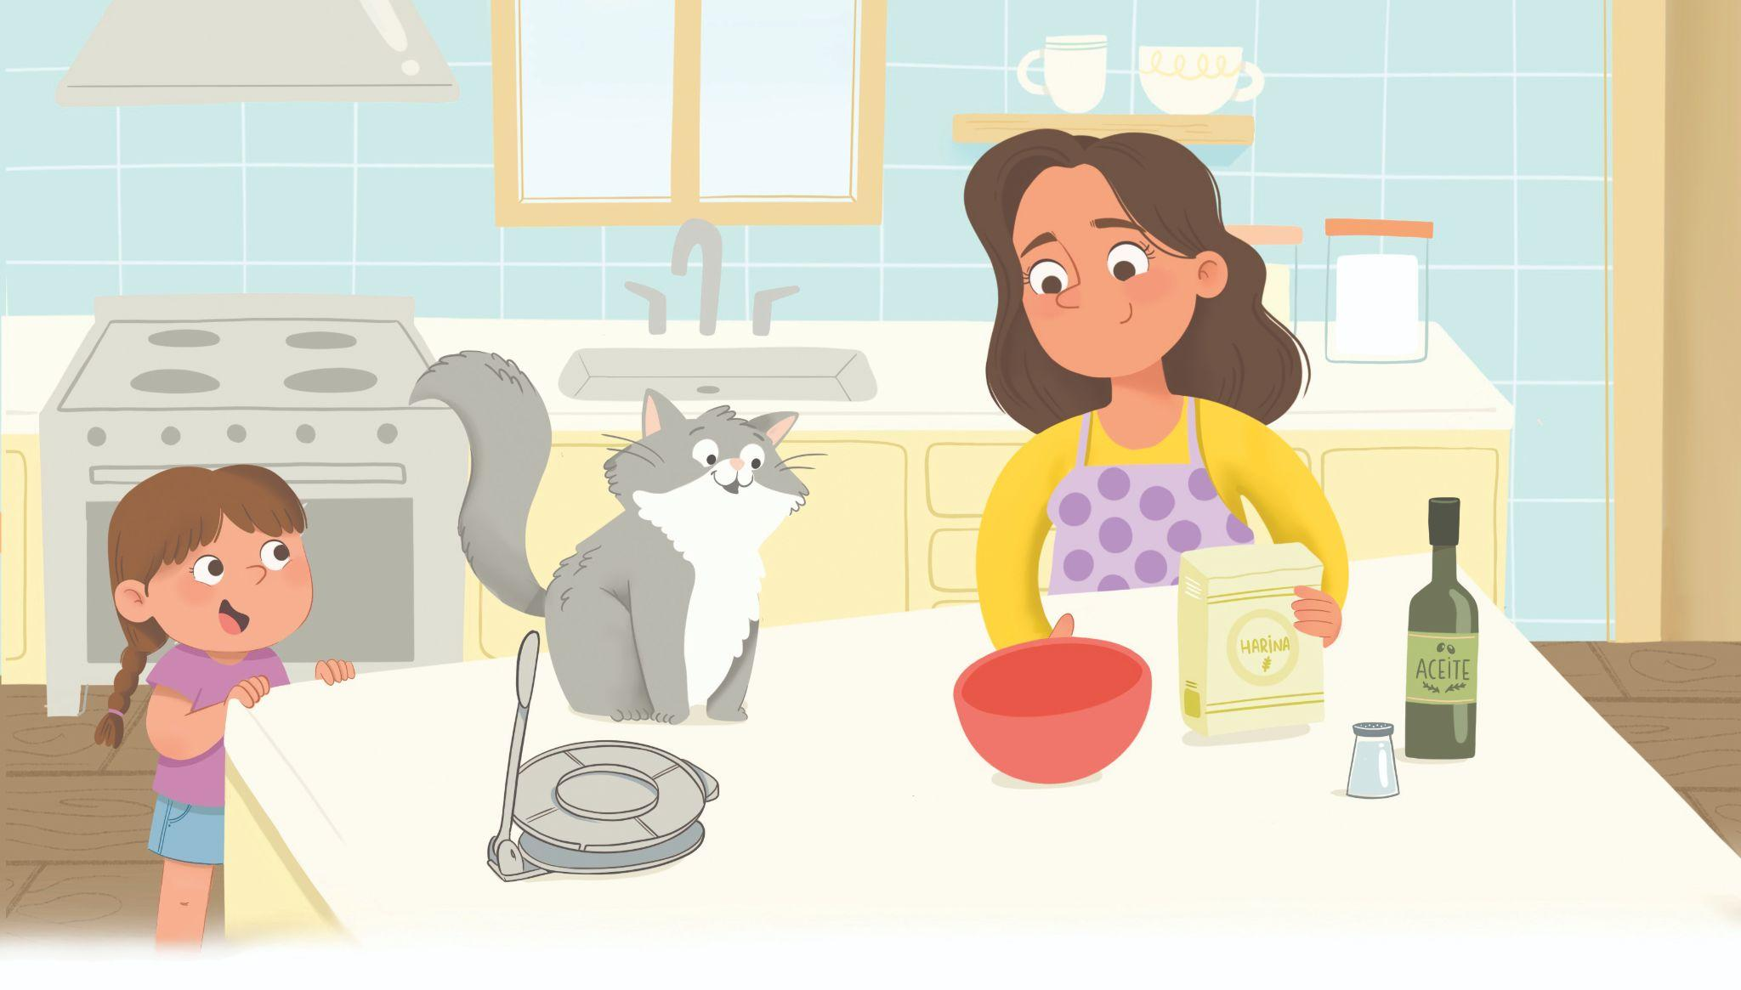
Pepe y la masa
Es Ema.
Es Pepe.
Es mamá.
Notes:
Diga: Recuerda estar atento al ícono, que te indicará cuándo es tu turno para ayudarme a leer. ¡También puedes leer todo el tiempo si puedes hacerlo! Ahora, comencemos.
Lea el texto con los estudiantes. Lea con fluidez y entonación.
Dé clic para mostrar el texto parte por parte.
Apoye a los estudiantes según sus necesidades.
Avance a la siguiente diapositiva.

Slide 94
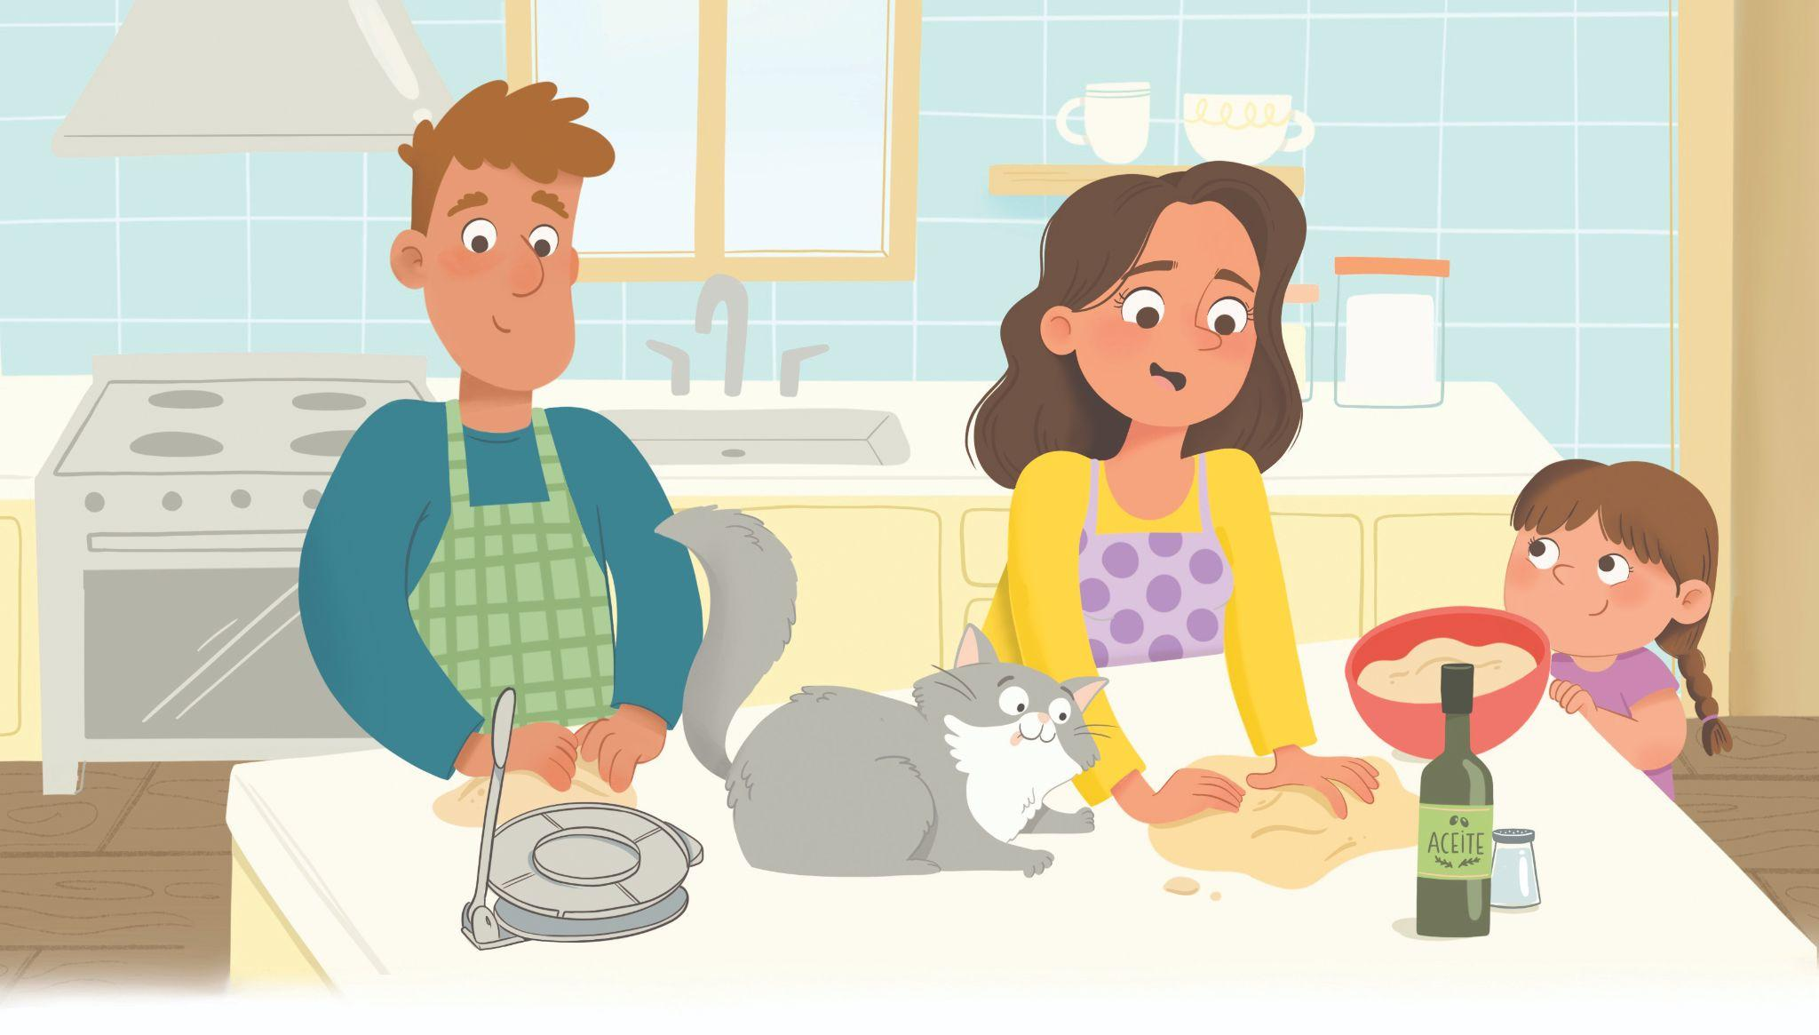
Papá amasa la masa.
Mamá amasa y amasa y pasa la masa a papá.
Notes:
Lea el texto con los estudiantes. Lea con fluidez y entonación.
Dé clic para mostrar el texto parte por parte.
Avance a la siguiente diapositiva.

Slide 95
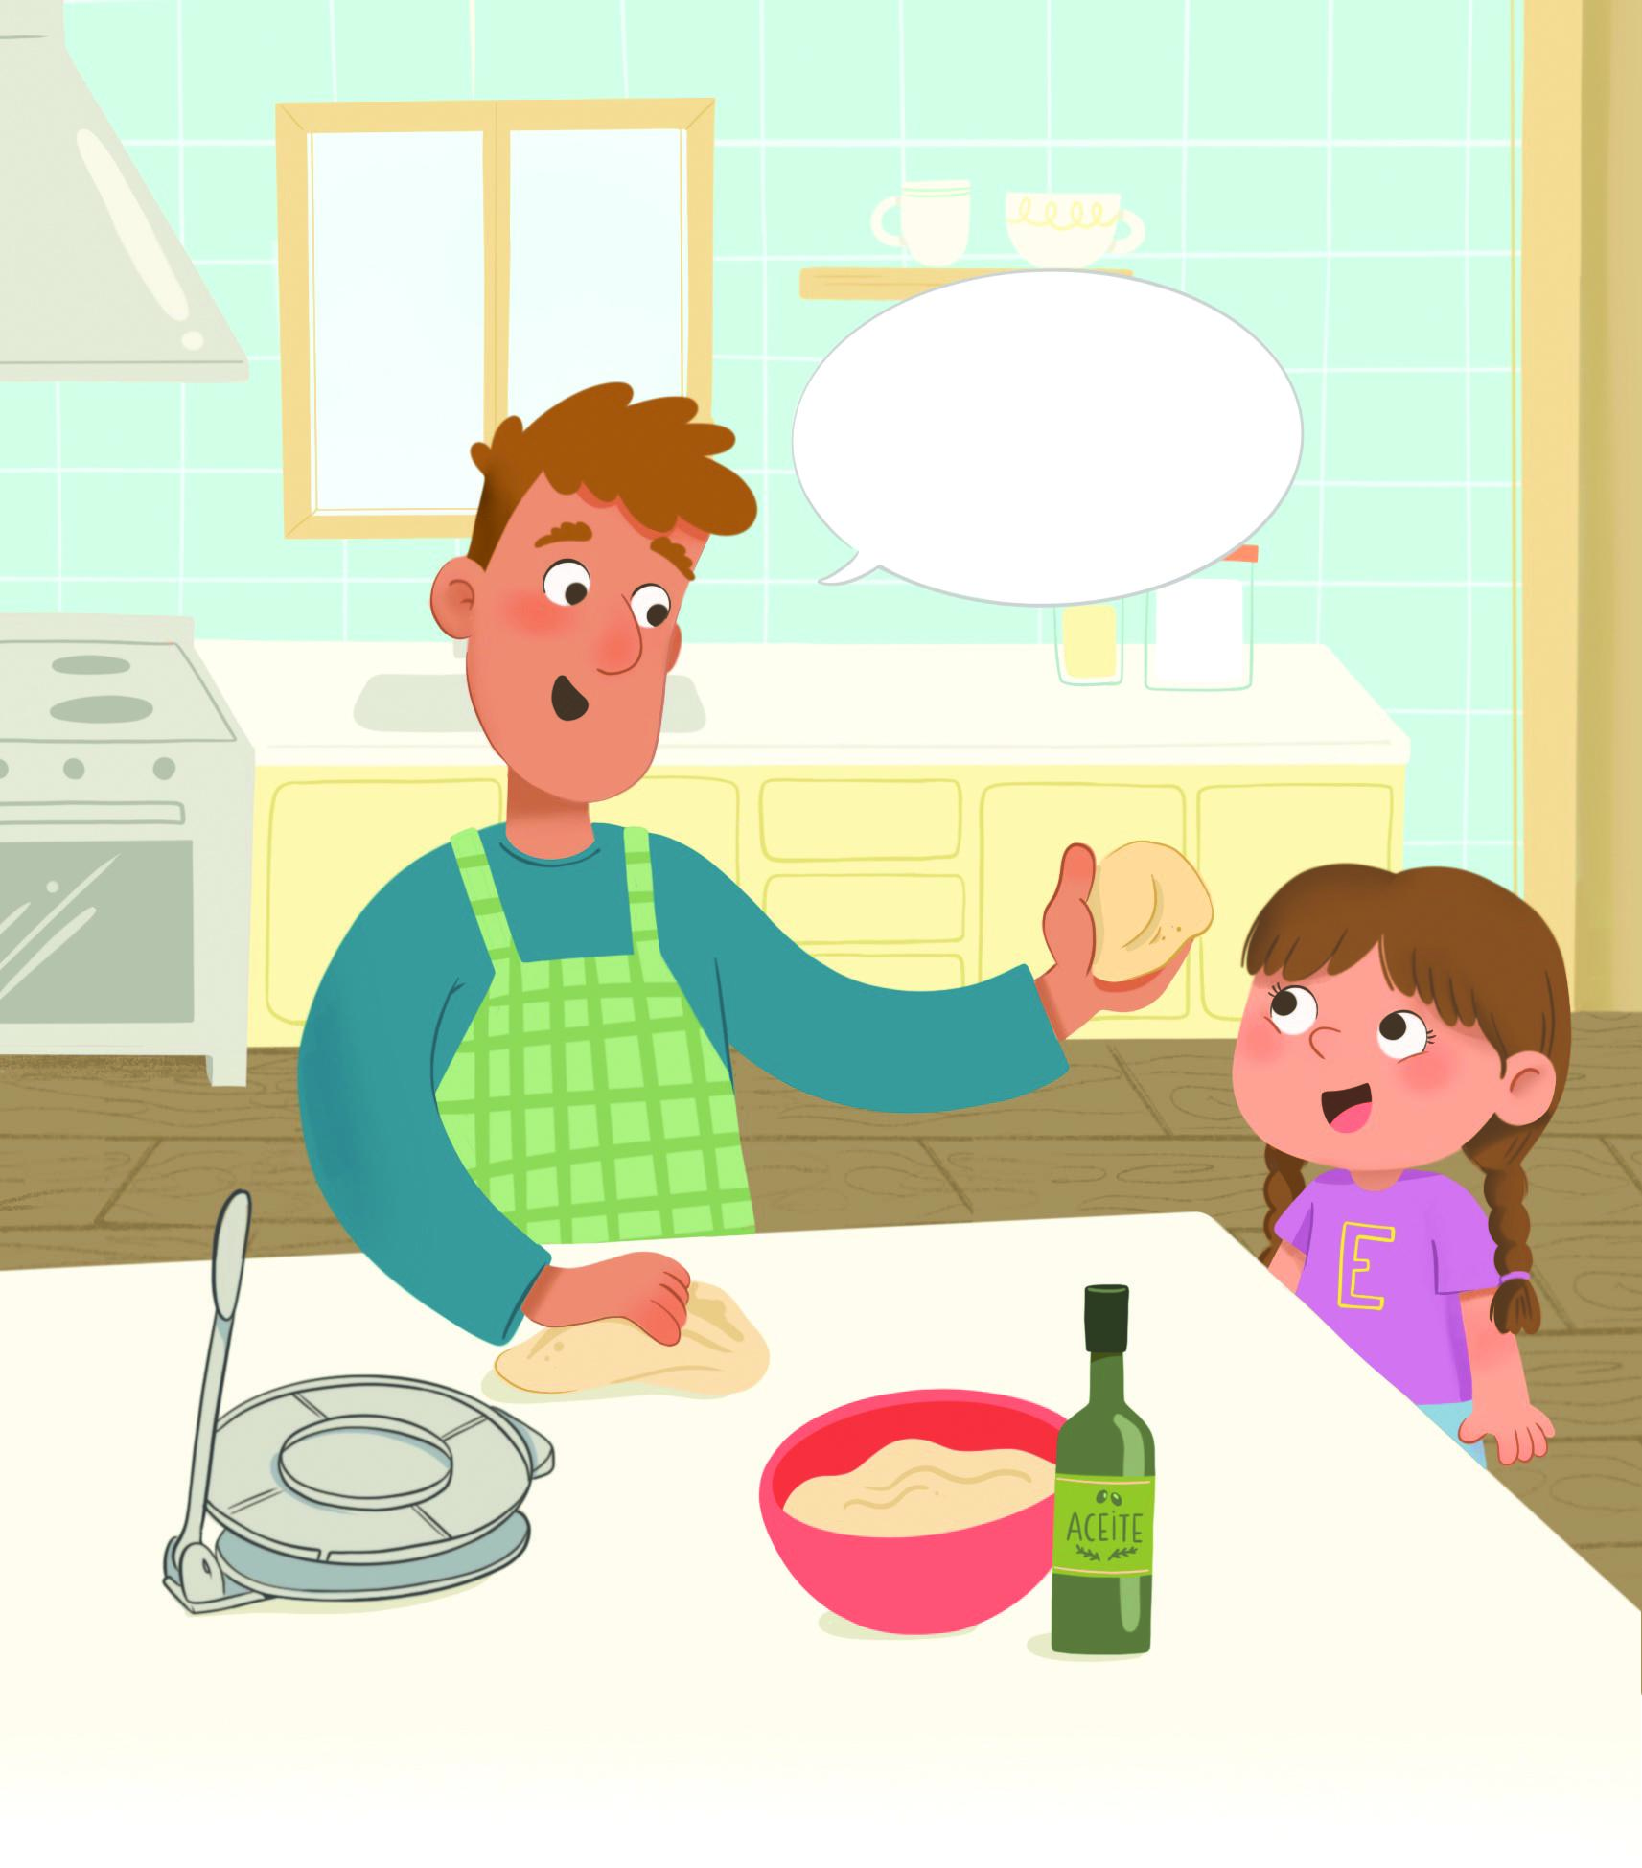
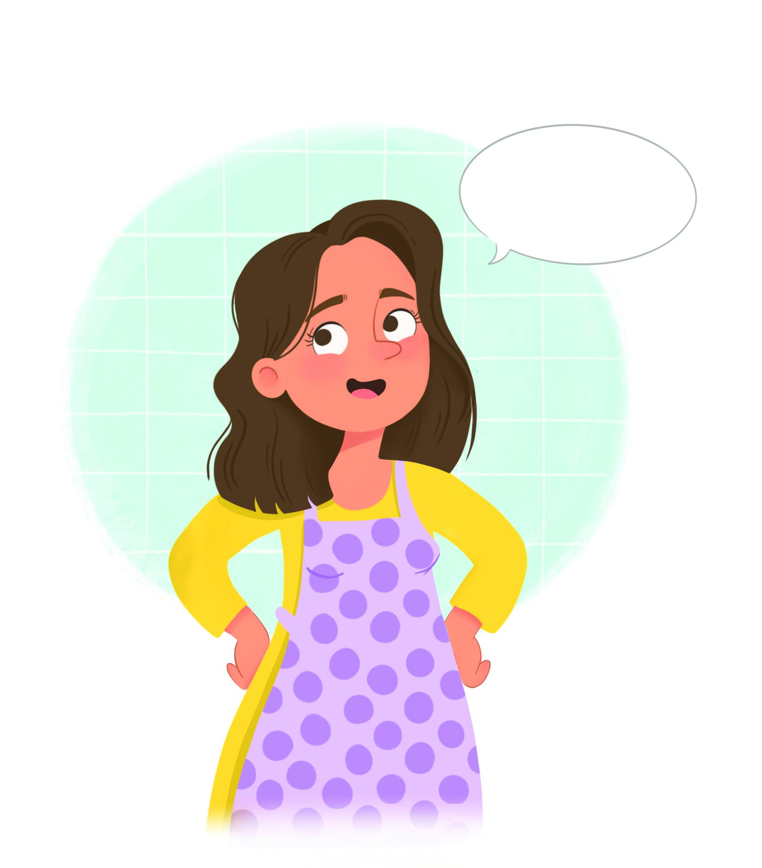
¡La masa!
Pasa
esa masa.
Papá amasa la masa.
—¡La masa!
—Pasa esa masa.
Notes:
Lea el texto con los estudiantes. Lea con fluidez y entonación.
Dé clic para mostrar el texto parte por parte.
Avance a la siguiente diapositiva.

Slide 96
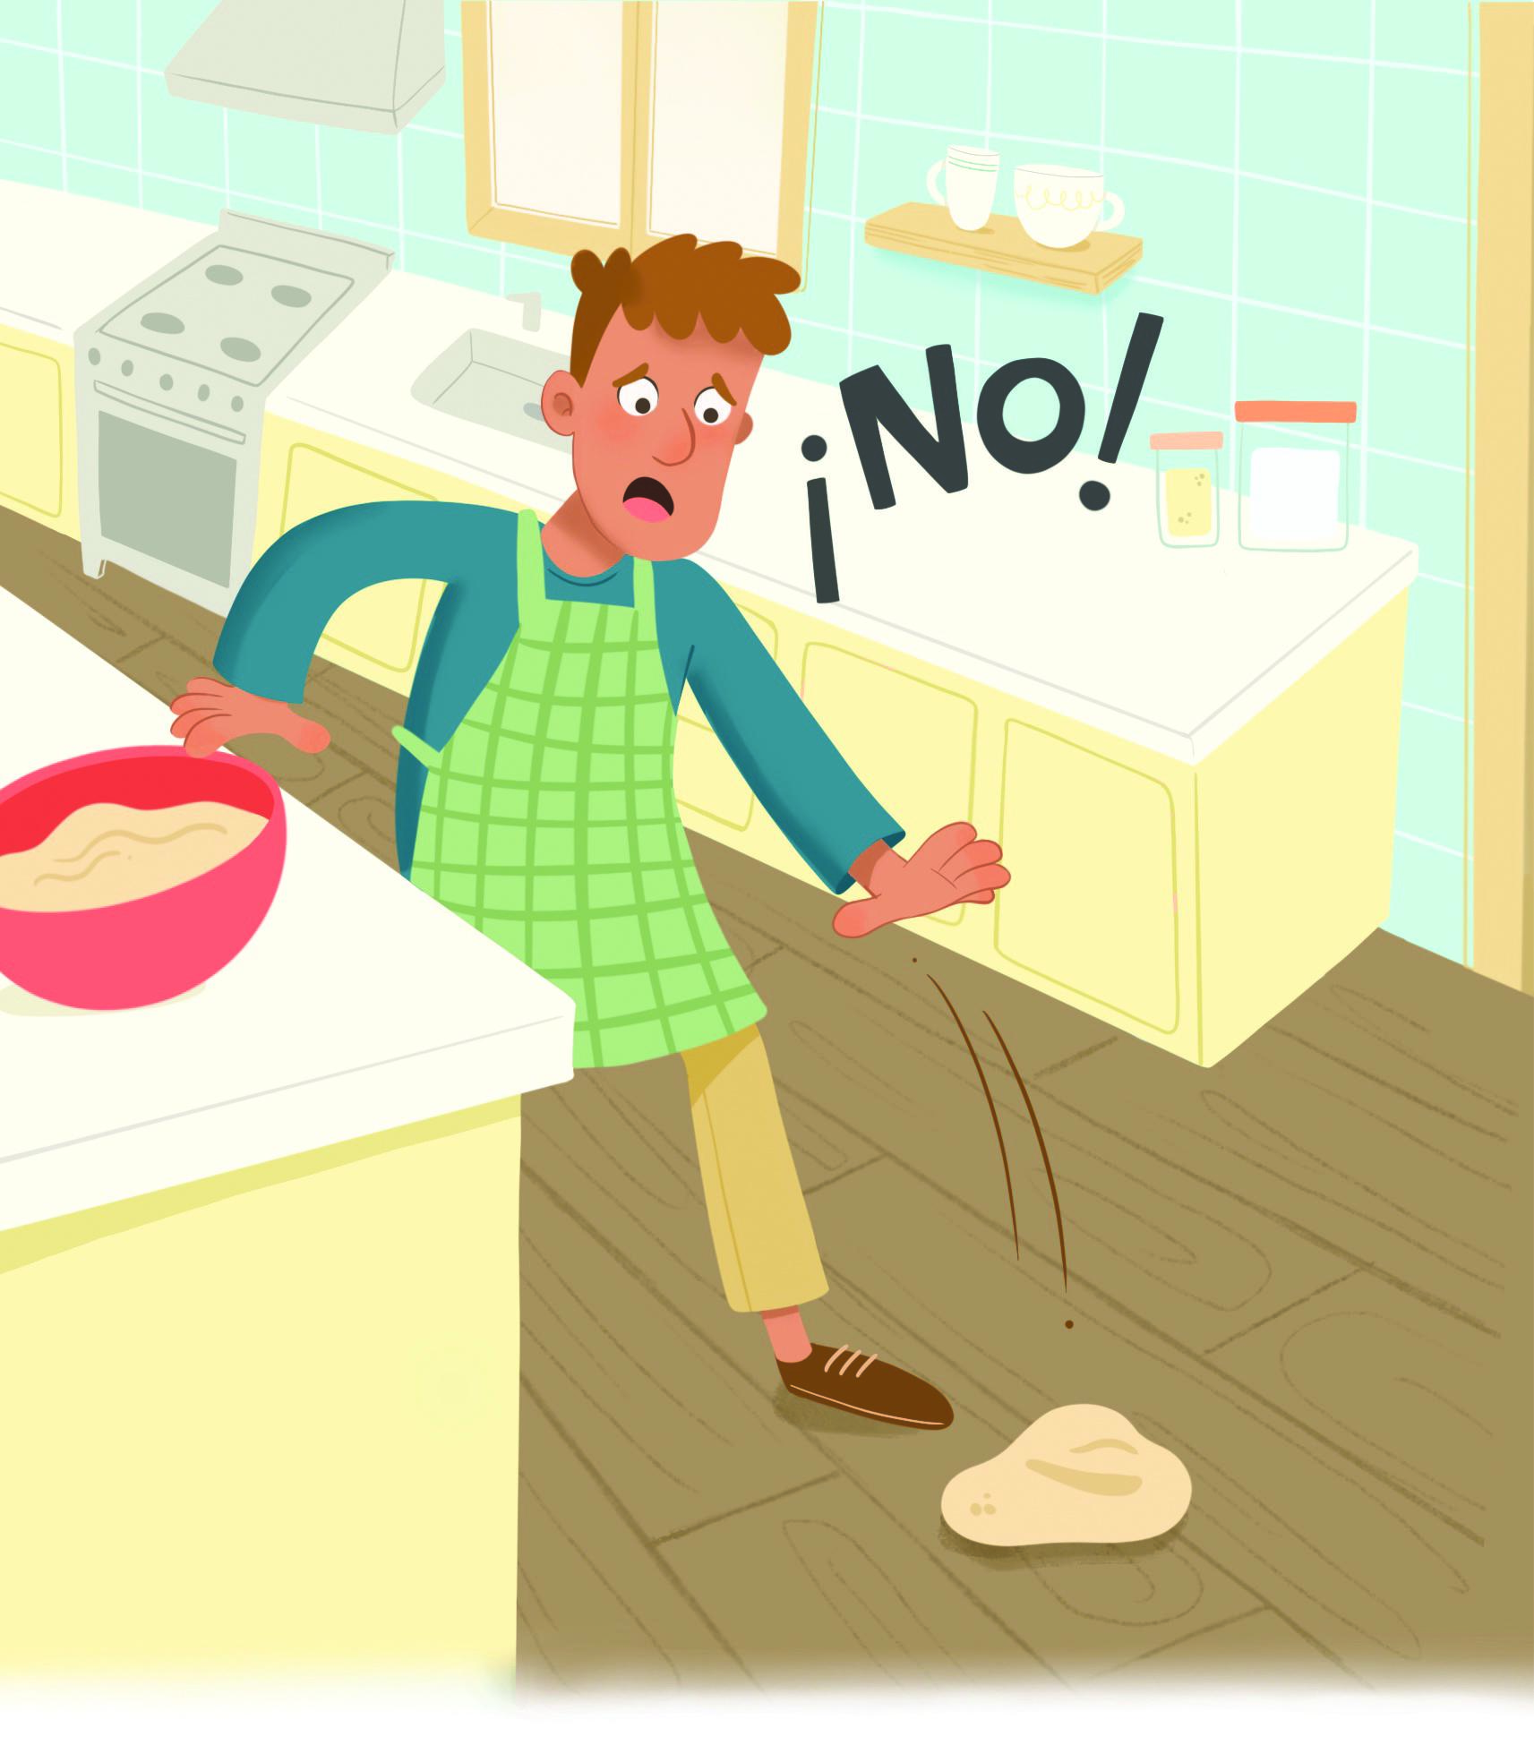
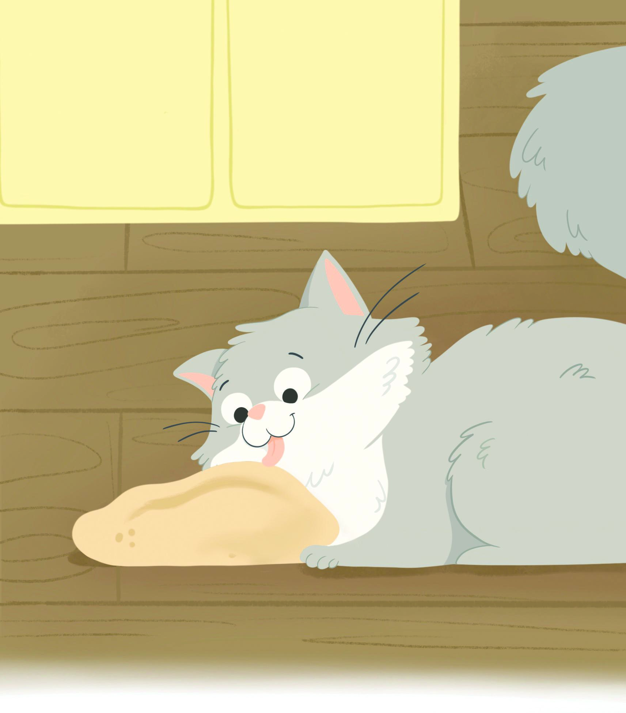
Papá no pasa la masa.
Pepe lame y lame la masa.
Notes:
Lea el texto con los estudiantes. Lea con fluidez y entonación.
Dé clic para mostrar el texto parte por parte.
Termine la lectura compartida y diga: Gira tu cuerpo y dile a tu pareja: ¿qué piensas que estaban haciendo papá y mamá con su masa? Puedes usar los marcos de oraciones: Yo pienso que papá y mamá estaban haciendo _________ con su masa. Pienso eso porque __________.
Pida a los estudiantes que compartan sus ideas con un compañero.

